Slide 1
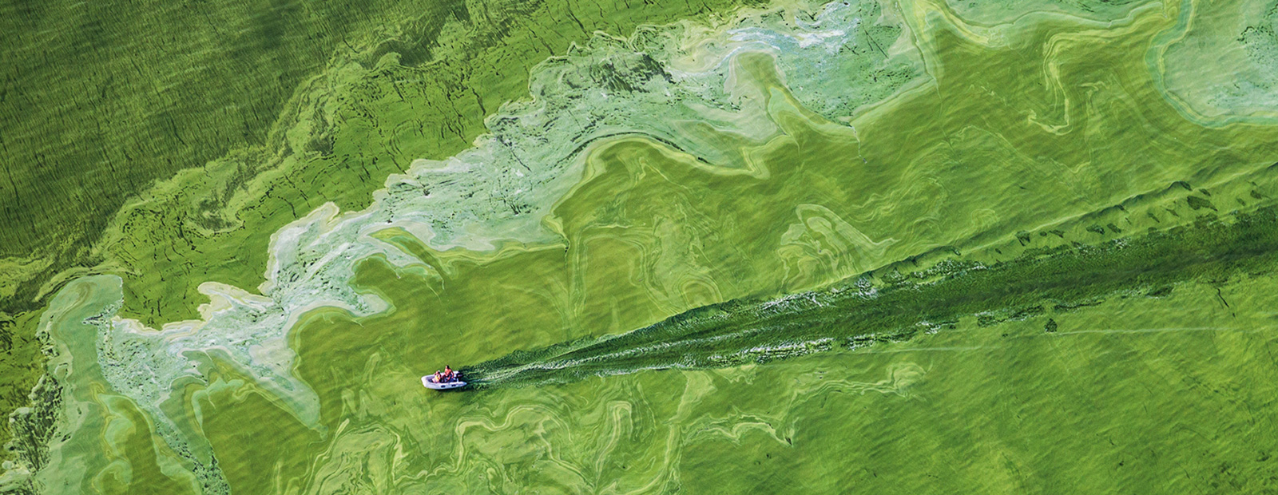
Ölü Bölgeler (Dead Zones)
Denizlerde ve Büyük Göllerde Hipoksi

Slide 2
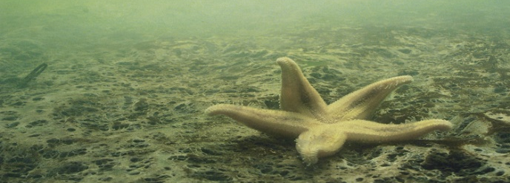
«Ölü Bölge» Nedir?
Ölü bölgeler okyanuslarda ve büyük göllerde, insan ve beraberinde başka faktörler nedeniyle meydana gelen aşırı nutrient kirliliğinin suyun dip ve dibe yakın kısmındaki yaşamın gereksinim duyduğu oksijeni tüketmesi sonucu oluşan hipoksik (düşük oksijenli) bölgelerdir.
1970’lerde oşenograflar ölü bölgelerin varlığının arttığını farketmeye başlamıştır. Bu «ölü ölgeler», akuatik yaşamın en yoğun olduğu, insan yerleşimi olmayan kıyılarda meydana gelmektedir.
Mart 2004’de, yeni kurulan BM Çevre Programı ilk küresel çevre raporu «GEO Year Book 2003»ü yayınlandığında, dünya okyanuslarında tükenmiş oksijen seviyeleri nedeniyle denizel yaşamın devamlılığının bulunmadığı 146 ölü bölge rapor edilmiştir.
Bu bölgelerin bazıları bir kilometre kare kadar küçük olmasına karşın, en büyük ölü bölge 70,000 kilometre karelik bir alanı kaplamaktadır.
2008 yılında yapılmış bir çalışmaya göre dünya çapında 415 ölü bölge olduğu belirtilmiştir.

Slide 3
Akuatik ve denizel ölü bölgeler, sudaki kimyasal nutrientlerin (özellikle azot ve fosfor) artışıyla oluşan ötrofikasyon sonucu ortaya çıkmaktadır.
Bu kimyasallar suda yaşayan ve büyümeleri bu materyallerin miktarı ile sınırlı olan bitkiler ve algler için temel yapı taşlarıdır. Ötrofikasyon, belli tipteki fitoplanktonun yoğunluğunun ani artışına neden olur. Bu fenomene «alg patlaması» adı verilir.
Alglerin temel grupları Cyanobacteria, Yeşil Algler, Dinoflagellatlar, Coccolithophorelar ve Diatom Alglerdir. Azot ve fosfor girişindeki artış genellikle Cyanobacterlerin patlamasına ve ölü bölgelerin oluşmasına yol açar. Cyanobacterler zooplankton ve balıklar için iyi bir besin değildir ve bundan dolayı suda birikir, ölür ve çürürler. Diğer algler ise tüketilir ve bu nedenle Cyanobacterler ile aynı ölçüde suda birikmezler.
Ölü bölgeler doğal veya antropojenik faktörler nedeniyle oluşabilir. Kimyasal gübre kullanımı, dünya çapında ölü bölgelerin oluşmasında büyük bir insan kaynaklı etken olarak kabul edilir.
Doğal nedenler arasında kıyı sürüklenmesi, su ve rüzgar sirkülasyonundaki değişimler bulunmaktadır.
Atıkların taşınımı, yerleşim alanları ve gübreleme de ötrofikasyona katkıda bulunur.

Slide 4
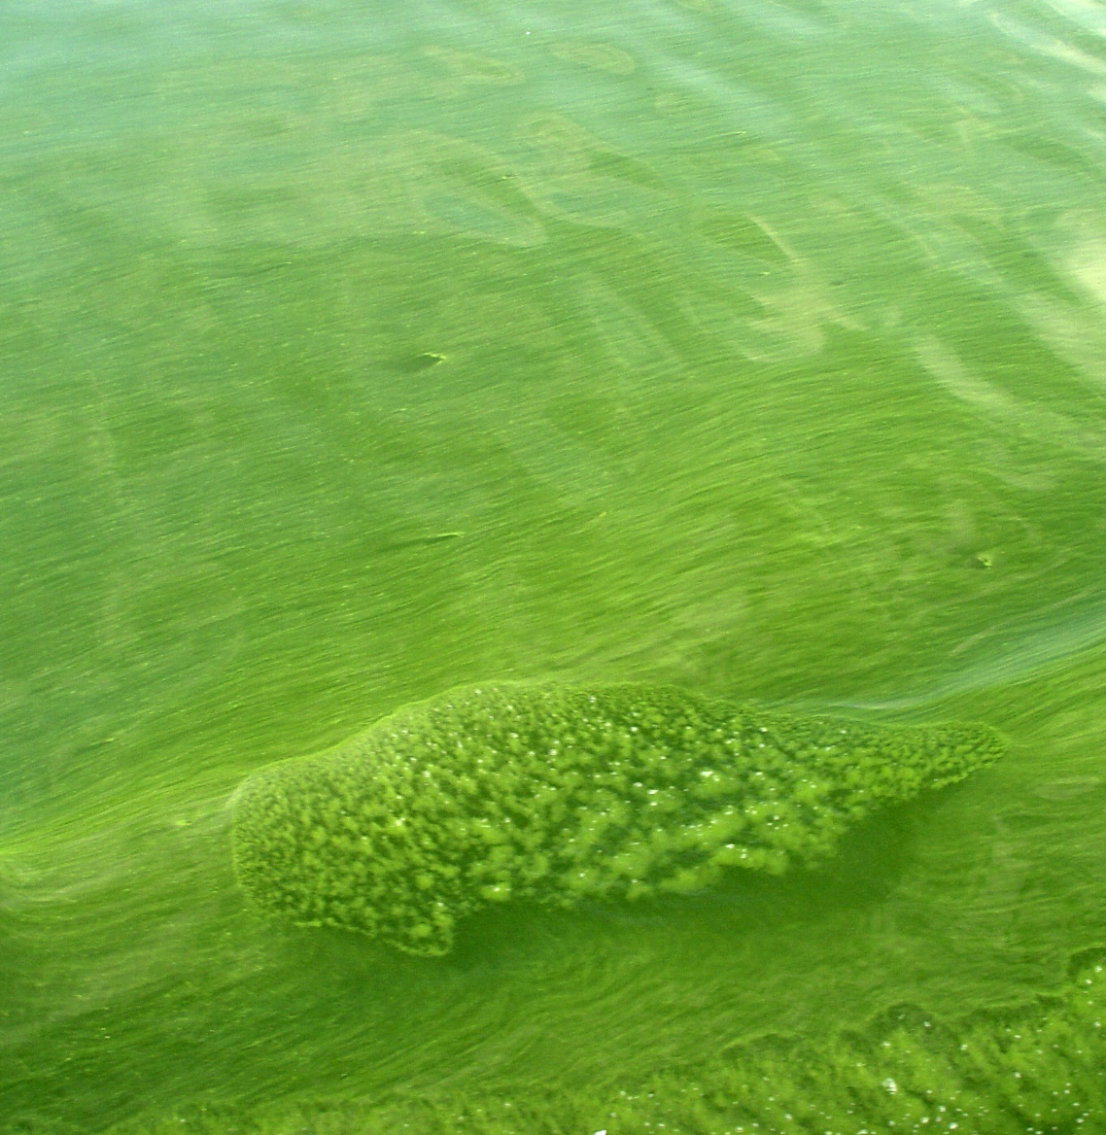
Alg Patlamaları
Tatlısu sistemlerindeki parlak yeşil patlamalar genellikle Microcystis gibi mavi-yeşil alglerin (Cyanobacteria) sonucudur. Patlamalar ayrıca makroalgal türler (fitoplanktonik olmayan) de içerebilir. Bu patlamalar, kıyıya doğru uzanan büyük alg kütleleri sayesinde farkedilebilir.
Bununla beraber toksik veya Alexandrium ve Karenia cinsi dinofelagellatlar veya Pseudo-nitzchia cinsi diatomlar gibi zararlı fitoplanktonları içeren zararlı alg patlamaları (harmful algal blooms –HABs) da mevcuttur.
Böyle patlamalar genelde kırmızı veya kahverengi renkte görünür ve «kızıl dalga» (red tides) olarak adlandırılır.

Slide 5
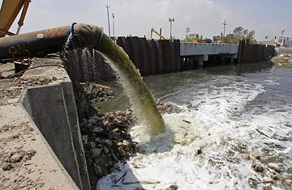
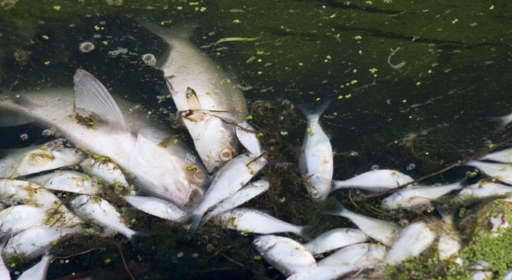
Tatlısulardaki algal patlamalar nutrientlerin, özellikle de fosfatın fazlalığı sonucu meydana gelir. Bu nutrientler gübrelerden kaynaklanabileceği gibi, fosfor içerikli temizlik maddelerinden de kaynaklanabilir. Aşırı miktardaki karbon ve azot da patlamaların nedenleri arasındadır.
Ayrıca sodyum karbonatın ortamda bulunması da nutrientlerin varlığında daha hızlı fotosentez için çözünmüş karbon dioksit sağlayarak alglerin patlamasını hızlandırır.
Fosfatlar su sistemlerine girdiğinde, yüksek konsantrasyonları alg ve bitkilerin büyümesini hızlandırır. Algler yüksek nutrient varlığında oldukça hızlı büyümeye eğilimlidir. Fakat algler kısa ömürlü oldukları için, bu hızlı büyüme sonucunda çürümeye başlayan yüksek bir ölü organik madde konsantrasyonu oluşur.
Bu konsantrasyon çürümesi esnasında sudaki çözünmüş oksijeni tüketir ve hipoksik durum meydana gelir. Suda yeterli miktarda çözünmüş oksijenin bulunmaması sonucunda hayvanlar ve bitkiler büyük miktarlarda ölürler.
Olszewski tüpü kullanımı bu durum ile mücadeleye yardımcı olabilir.

Slide 6
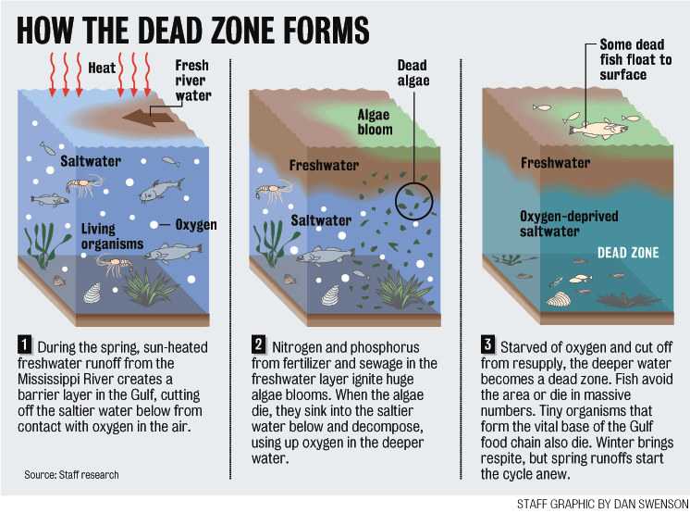
Ölü bölgeler nasıl oluşur?

Slide 7
Canlılar Üzerinde Etkileri
Kuzey Amerika’daki Gulf Coast’da kaydedilen düşük oksijen seviyeleri balıklarda üreme organlarının boyutunda küçülme, düşük yumurta sayısı ve yavru eksikliği gibi üreme problemlerine yol açmıştır.
Laboratuar ortamında yaratılan hipoksik koşullarda yetiştirilen balıklar, oldukça düşük üreme hormonu konsantrasyonları ve hypoxia-inductile factor (HIF) proteini tarafından harekete geçirilen iki genin aktivitesinde artış göstermiştir. Hipoksik koşullar altında HIF, bir diğer protein ARNT ile eşleşir. Ardından bu iki protein hücrelerde DNA’ya bağlanır.
Normal oksijen koşullarında, ARNT genleri aktive etmek için östrojen ile birleşir. In vitro hipoksik hücreler tübe konulan östrojene tepki vermez. HIF, ARNT’ı östrojen ile etkileşemeyecek duruma getirir.
Balıkların bu potansiyel boğulmadan kaçması beklenebilir, ancak genellikle hızla baygın hale gelir ve ölürler. Yavaş hareket eden midyeler, ıstakozlar ve istridyeler gibi dip canlıları ise bu durumdan kaçamaz. Koloni oluşturan hayvanların hepsi tükenir.

Slide 8
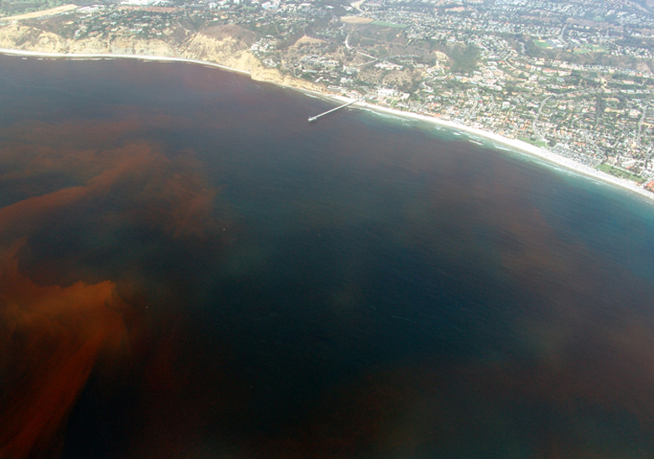
Dünya’daki Durum
Bilim adamları dünya çapında 415 ölü bölge tanımlamıştır. Hipoksik alanlar son 50 yıl içerisinde önemli ölçüde artmış, 1960’larda 10 tanımlanmış durum olmasına karşın bu sayı 2007 yılında en az 169’a çıkmıştır.
Dünya’nın ölü bölgelerinin büyük çoğunluğu Birleşik Devletler’in doğu kıyısı, Baltık ülkeleri kıyıları, Japonya ve Kore yarımadalarında bulunmaktadır.

Slide 9
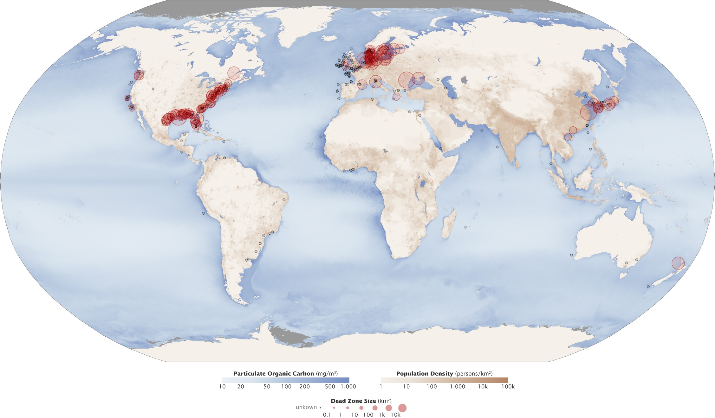
Kırmızı halkalar ölü bölgelerin yeri ve büyüklüğünü göstermekte, siyah noktalar ise büyüklüğü belli olmayan ölü bölgeleri göstermektedir.
(NASA Earth Observatory)

Slide 10
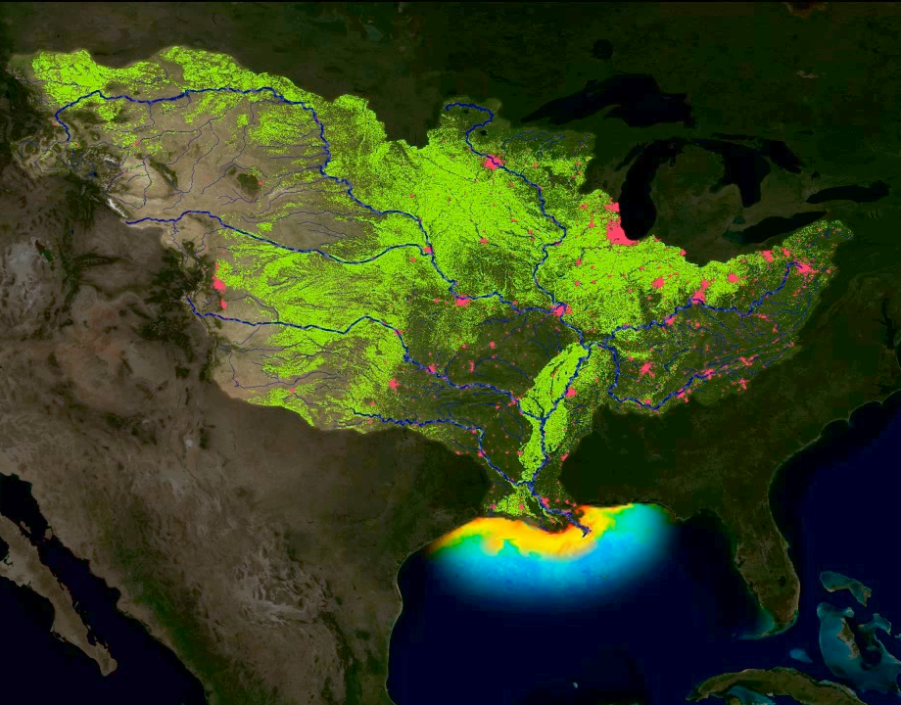
Meksika körfezi her yıl yaz sonunda oluşan mevsimsel bir hipoksik bölgeye sahiptir. Büyüklüğü 5,000 kilometre kareden 22,000 kilometre kareye kadar değişir.
Bu bölgenin büyüme endişesi 1997 yılında Mississippi River/Gulf of Mexico Watershed Nutrient Task Force’un kurulmasına neden olmuştur. Bu kuruluşun görevi Meksika Körfezindeki ölü bölgenin 5 senelik ortalamasını 5,000 altına düşürmektir.

Slide 11
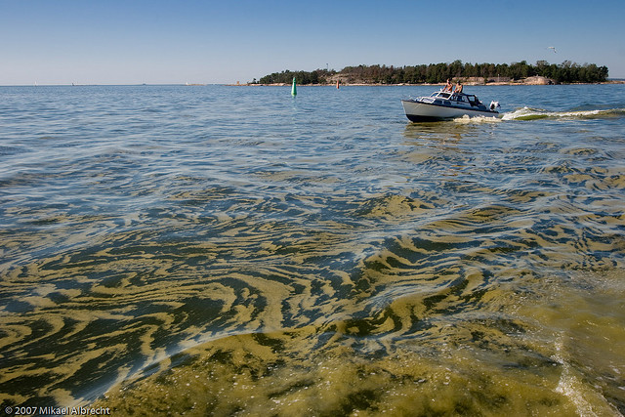
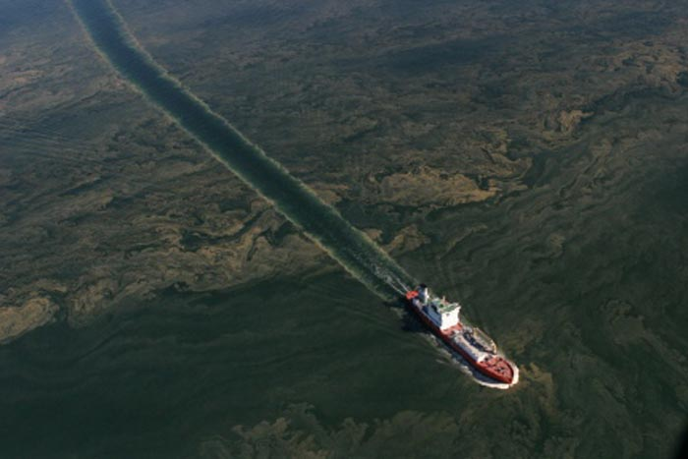
Baltık Denizi, dünyanın en büyük 10 ölü bölgesini barındırmaktadır. Tarımsal gübrelerin ve kanalizasyon atıklarının artışı bu bölgedeki ötrofikasyonu hızlandırmaktadır. Baltık morinasının aşırı avlanması da problemi güçlendirmektedir. Morinalar, temel besini alg olan mikroskobik zooplankton ile beslenen çaçabalık gibi ufak balık türlerini yemektedir. Daha az morina ve daha fazla çaça, daha çok alg ve daha az oksijen anlamına gelir. Ölü bölgelerin yayılışı morinaların derin sulardaki üreme bölgelerine ulaşarak türü daha da fazla tehlike alına sokmaktadır.
Baltık Denizi Avrupa Birliği tarafından kirlilik, ölü bölgeler ve aşırı avlanma ile mücadele etmek için belirlenen ilk «makro-bölge» olmuştur. Avrupa Birliği, Baltık Denizine kıyısı olan sekiz AB üyesi ülke ile beraber Baltık Denizi Stratejisini koordine etmektedir.

Slide 12
Kritik bir örnek: Erie Gölü
Ötrofikasyonun ne kadar aşırı seviyelere varacağına belki de Erie Gölü’nden daha büyük bir örnek olamaz. Dünyanın en büyük 11. gölü olan Erie’nin suyunun %95’i Detroit Nehri’nden gelmektedir. Çevresinde bulunan göllere göre daha sığ olduğundan dolayı, onlara göre en sıcak ve biyolojik açıdan üretken olanıdır. Diğer bir deyişle, ötrofikasyona karşı en hassas olanlarıdır.
Bu hassasiyet, 1950’lerde ötrofikasyon yaygın olarak bilinen bir konsept olmadan önce büyül algal patlamaların oluşmaya başlaması ile kanıtlanmış oldu. 1960’lara gelindiğinde ise dünyanın 11. en büyük gölü «ölü» olarak kabul edildi. Ani algal büyüme tüm mevcut nutrientlerin tükenmesine ve oksijen için yerli akuatik türler ile rekabetine neden oldu.
Alg büyümesi o kadar fazladır ki, göldeki yeşil alg katmanı uzaydan bile görülebilmektedir.

Slide 13
Türkiye’deki Durum
Yıllardır endüstriyel atıklar, akarsuların getirdiği tarımsal mücadele ilaçları ve diğer kimyasal atıklar, doğal ve sentetik gübreler ve daha birçok etken İzmir Körfezi`ndeki kirliliği had safhaya çıkarmıştır. Körfeze bırakılan atıklarla ilgili olarak son dönemlere kadar gerekli önlemler alınamadığı için, bu durum İzmir Körfezi`nde aşırı kirlenmeye neden olmuştur. Yakın geçmişe kadar denizin berraklığı tümden kaybolmuş ve körfezde su hareketliliğinin çok az olduğu kısımlarda alg patlaması (kızıl dalga) sık sık görülür olmuştur.
Körfez kirliliğini azaltmak amacıyla, İzmir genelindeki tüm evsel ve endüstriyel atık suları toplayarak biyolojik arıtmaya tabi tuttuktan sonra körfeze verilmesini sağlayan Büyük Kanal Projesi 2000 yılında devreye girmiştir. Böylece, körfezin kirlilik yükü büyük ölçüde azaltılarak onun eski berraklığına dönmesi hedeflenmiş ve kötü kokular büyük ölçüde giderilmiştir. Bu proje sonrasında bu tür olaylar daha seyrek görülmüştür.

Slide 14
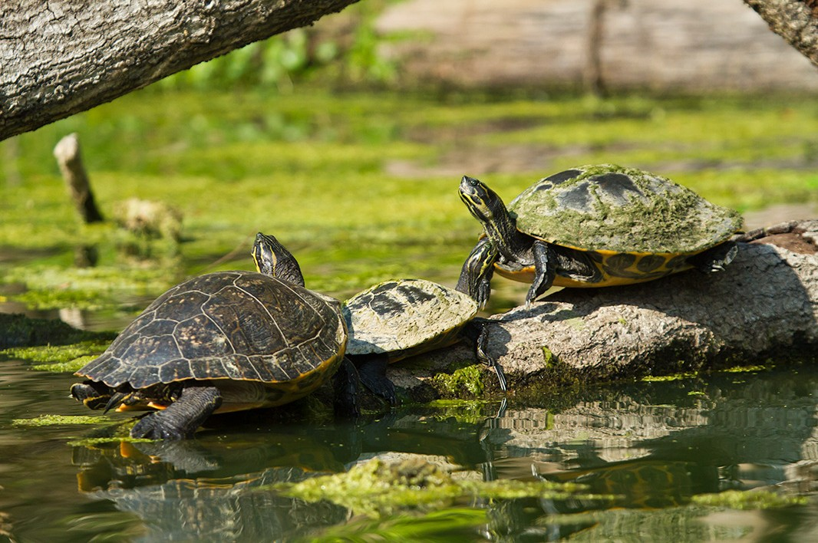
Sonuç
Tabiatın korunması ve su kirliliğinin en aza indirilmesi için öncelikle birey olarak hepimize büyük sorumluluklar düşmektedir.
Sivil toplum kuruluşları, özel sektör, üniversite ve kamu kuruluşları su kaynaklarının korunması için uygulanabilir hedefler belirlemeli ve bu yönde çeşitli sosyal sorumluluk projeleri ortaya koymalıdırlar.
Sanayiciler, tarım ile uğraşanlar, balıkçılar ve diğer üretim sektörleri daha çevreci üretim sistemleri için teşvik edilmeli ve desteklenmelidir.

Slide 15
KAYNAKLAR
http://blog.nola.com/times-picayune/2007/06/despite_promises_to_fix_it_the.html
http://earthobservatory.nasa.gov/IOTD/view.php?id=44677
http://en.wikipedia.org/wiki/Dead_zone_(ecology)
http://oceanservice.noaa.gov/facts/deadzone.html
http://www.sciencedaily.com/terms/algal_bloom.htm
http://www.triwaterstour.com/prevention-learning-from-a-canadian-case-study-in-eutrophication/
Diaz, R. J.; Rosenberg, R. (2008-08-15). «Spreading Dead Zones and Consequences for Marine Ecosystems». Science 321 (5891): 926–9
Karpuzcu, M. «Göllerde Ötrofikasyon ve Çözüm Önerileri». Gebze YTE.
Mee, L. (November 2006). «Reviving Dead Zones». Scientific American.
Sabancı, F.; Koray, T. (2001). «İzmir Körfezi (Ege Denizi) Mikroplankton’unun Vertikal ve Horizontal Dağılımına Kirliliğin Etkisi». E.Ü. Su Ürünleri Dergisi; 18 (1-2): 187-202
Zhou, Y.; Michalak, A. M.; Beletsky, D.; Rao, Y. R.; Richards, R. P. (2015). «Record-Breaking Lake Erie Hypoxia during 2012 Drought». Environmental Science & Technology

Slide 16
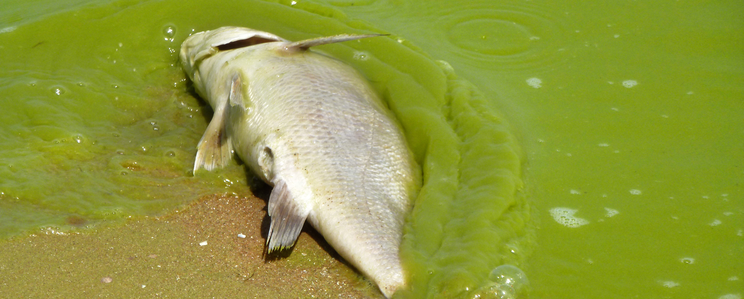
«Dünya insana değil, insan dünyaya aittir»
- Şef Seattle
Dinlediğiniz için teşekkür ederim.

